Slide 1
实验三 CPU测试及汇编程序设计
2021-4-13
2021春_计算机组成原理实验_CS-USTC

Slide 2
实验目标
掌握CPU下载调试方法，以及测试数据 (COE文件) 的生成方法
熟悉汇编程序的基本结构、仿真和调试的基本方法
理解机器指令实现的基本原理（数据通路和控制器的协调工作过程）
2021-4-13
2021春_计算机组成原理实验_CS-USTC

Slide 3
实验内容
阅读RIPES示例汇编程序 (Console Printing)，单步执行程序，同时观察单周期CPU数据通路控制信号和寄存器内容的变化
设计汇编程序：测试下列指令功能
  sw, lw
  add, addi
  beq, jal
  设计汇编程序：计算斐波那契—卢卡斯数列
2021-4-13
2021春_计算机组成原理实验_CS-USTC

Slide 4
CPU调试单元
PDU：Processor Debug Unit，处理器调试单元
  下载测试时，用于控制运行方式，显示运行状态和运行结果
debug
dbg_bus
CPU和MEM
(sw6)
(sw5)
m_rf
io_bus
(sw4)
dec
inc
PDU
(sw3)
(sw2-0)
sel
led
an
LED和数码管
(sw7)
rst
clk100mhz
seg
2021-4-13
2021春_计算机组成原理实验_CS-USTC

Slide 5
IO_BUS信号
CPU运行时通过I/O信号访问开关(sw)和数码管(seg）
  io_din：CPU接收来自输入缓冲寄存器（IBF）的sw输入数据
  io_dout：CPU向seg输出的数据
  io_we：CPU向seg输出时的使能信号，利用该信号将io_dout存入输出缓冲寄存器（OBR），再经数码管显示电路将其显示在数码管（an，seg）
debug = 0：查看CPU的I/O输出结果
  数码管显示io_dout，led可显示程序计数器(PC)
IBF
OBF
io_dout
数码管
显示电路
an
sw
io_din
io_we
seg
>
>
2021-4-13
2021春_计算机组成原理实验_CS-USTC

Slide 6
DBG_BUS信号
调试时将存储器和寄存器堆内容，以及CPU数据通路状态信息导出显示
  m_rf_addr：存储器(MEM)或寄存器堆(RF)的调试读口地址
  rf_data：从RF读取的数据
  m_data：从MEM读取的数据
  pc_in：PC的输入数据
  pc_out：PC的输出数据
  instr：指令存储器的输出数据
  rf_rd0：寄存器堆读口0的输出数据
  rf_rd1：寄存器堆读口1的输出数据
  rf_wd；寄存器堆写口的输入数据
  alu_y：ALU的运算结果
  ctrl:：控制器的控制信号
2021-4-13
2021春_计算机组成原理实验_CS-USTC

Slide 7
查看存储器和寄存器堆内容
debug = 1, sel = 0
  m_rf： 1，查看存储器(MEM)；0，查看寄存器堆(RF)
  inc：m_rf_addr加1，查看下一个存储器或寄存器堆单元
  dec：m_rf_addr减1，查看前一个存储器或寄存器堆单元
  8个LED指示灯显示m_rf_addr
  8个数码管显示rf_data/m_data
2021-4-13
2021春_计算机组成原理实验_CS-USTC

Slide 8
查看数据通路状态
debug = 1, sel = 1 ~ 7
  8个数码管显示由sel选择的一个32位数据
    sel = 1：pc_in, PC的输入数据
    sel = 2：pc_out, PC的输出数据
    sel = 3：instr, 指令存储器的输出数据
    sel = 4：rf_rd0, 寄存器堆读口0的输出数据
    sel = 5：rf_rd1, 寄存器堆读口1的输出数据
    sel = 6：rf_wd, 寄存器堆写口的输入数据
    sel = 7：alu_y, ALU的运算结果
  8个LED指示灯可显示控制器的控制信号
2021-4-13
2021春_计算机组成原理实验_CS-USTC

Slide 9
测试程序流程图
下载测试CPU功能
功能检查
  人工检查：将测试结果输出显示，正确则继续下条指令测试
  自动检查：测试结果自动判断
指令测试顺序
  根据待测试指令与其他指令的依赖关系
  可以首先测试sw
开始
测试第1条指令
错误
功能检查
结束
正确
测试第2条指令
… …
2021-4-13
2021春_计算机组成原理实验_CS-USTC

Slide 10
示例：测试程序
.data
out: .word 0xff #led, 初始全亮
in: .word 0 #switch
.text
la a0, out #仿真需要
sw x0, 0(a0) #test sw: 全灭led
addi t0, x0, 0xff #test addi: 全亮led
sw t0, 0(a0)
lw t0, 4(a0) #test lw: 由switch设置led
sw t0, 0(a0)
… …
2021-4-13
2021春_计算机组成原理实验_CS-USTC

Slide 11
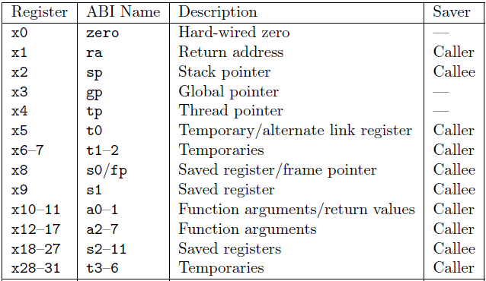
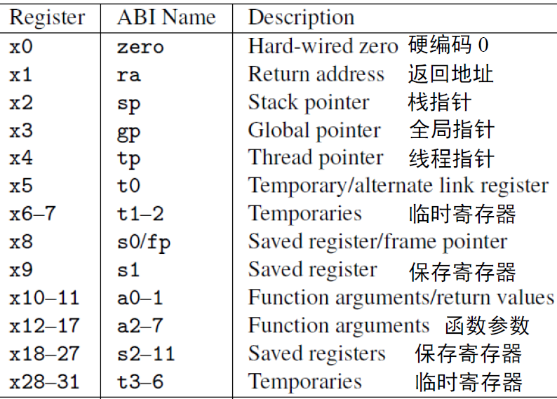
RISC-V寄存器使用约定
2021-4-13
2021春_计算机组成原理实验_CS-USTC
Notes:
In practice, the programmer doesn't use this notation for the registers. Though x1 to x31 are all equally general-use registers as far as the processor is concerned, by convention certain registers are used for special tasks. In assembler, they are given standardized names as part of the RISC-V application binary interface (ABI). This is what you will usually see in code listings. If you really want to see the numeric register names, the -M argument to objdump will provide them.
As a general rule, the saved registers s0 to s11 are preserved across function calls, while the argument registers a0 to a7 and the temporary registers t0 to t6 are not. The use of the various specialized registers such as sp by convention will be discussed later in more detail.

Slide 12
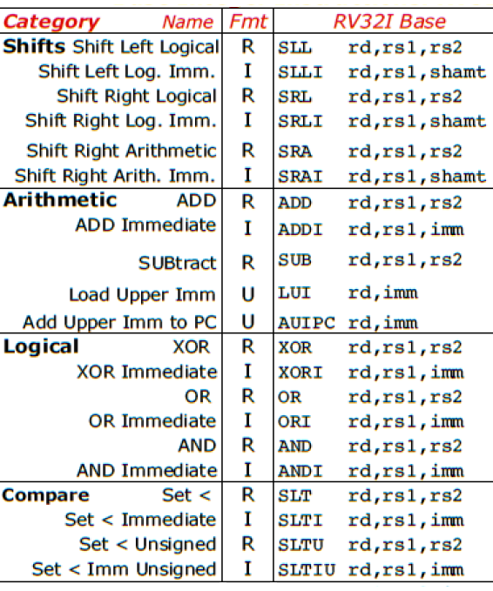
RV32I指令类型
运算类
  算术：add, addi, sub, lui, auipc
  逻辑：and, or, xor
  移位(shift)：sll, srl, sra
  比较(set if less than)：slt, sltu
2021-4-13
2021春_计算机组成原理实验_CS-USTC

Slide 13
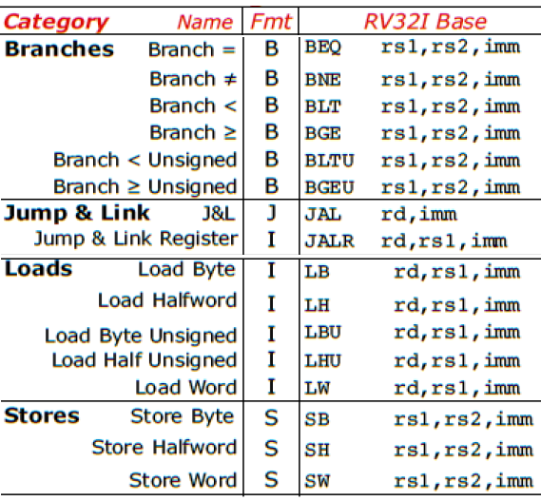
RV32I指令类型 (续1)
访存类
  加载(load)：lw, lb, lh, lbu, lhu
  存储(store)：sw, sb, sh
转移类
  分支(branch)：beq, bne, blt, bge, bltu, bgeu
  跳转(jump)：jal, jalr
2021-4-13
2021春_计算机组成原理实验_CS-USTC

Slide 14
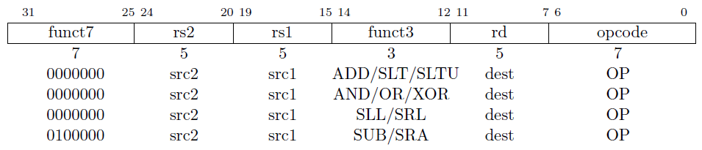
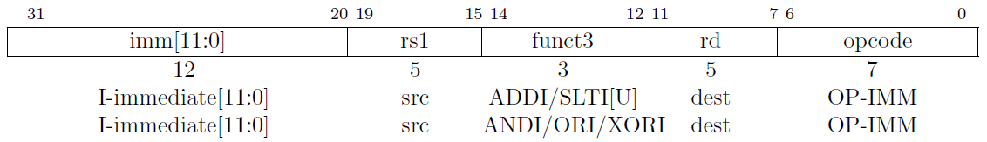
运算指令
add rd, rs1, rs2 # x[rd] = x[rs1] + x[rs2]
addi rd, rs1, imm # x[rd] = x[rs1] + sext(imm)
2021-4-13
2021春_计算机组成原理实验_CS-USTC

Slide 15
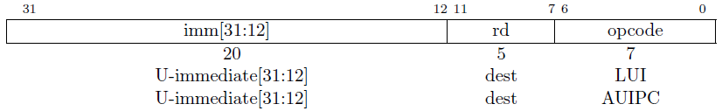
运算指令 (续1)
lui rd, imm # x[rd] = sext(imm[31:12] << 12)
auipc rd, imm # x[rd] = pc + sext(imm[31:12] << 12)
2021-4-13
2021春_计算机组成原理实验_CS-USTC

Slide 16
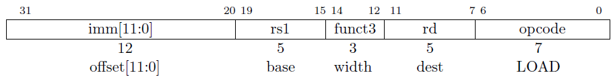
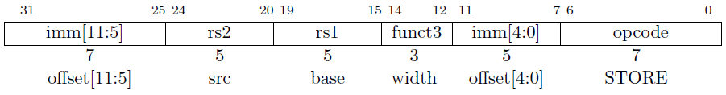
访存指令
lw rd, offset(rs1) # x[rd] = M[x[rs1] + sext(offset)]
sw rs2, offset(rs1) # M[x[rs1]+sext(offset)=x[rs2]
2021-4-13
2021春_计算机组成原理实验_CS-USTC

Slide 17
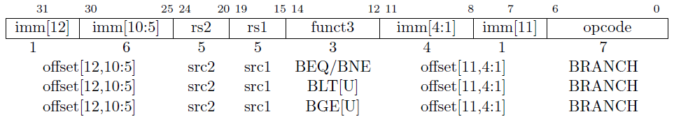
分支指令
beq rs1, rs2, offset # if (rs1 == rs2) pc += sext(offset)
blt rs1, rs2, offset # if (rs1 <_{s} rs2) pc += sext(offset)
2021-4-13
2021春_计算机组成原理实验_CS-USTC

Slide 18
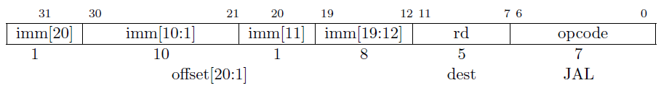
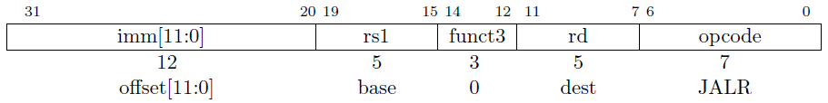
跳转指令
jal rd, offset # x[rd] = pc+4; pc += sext(offset)
jalr rd, offset(rs1) # t =pc+4; pc=(x[rs1]+sext(offset))&~1; x[rd]=t
2021-4-13
2021春_计算机组成原理实验_CS-USTC

Slide 19
汇编指示和伪指令
汇编指示符（Assembler directives）
  .data, .text
  .word, .half, .byte, .string
  .equ
  .align
  ……
伪指令
  li, la, mv
  nop, not, neg
  j, jr, call, ret
  ……
.equ CONSTANT, 0xdeadbeef
li a0, CONSTANT
# lui a0,0xdeadc
# addi a0,a0,-273
2021-4-13
2021春_计算机组成原理实验_CS-USTC
Notes:
RISC-V Assembly Programmer's Manual
https://github.com/riscv/riscv-asm-manual

Slide 20
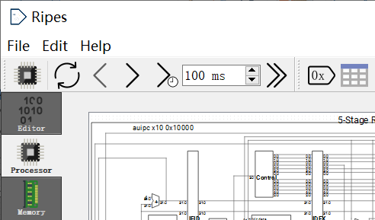
RIPES
图形化的RISC-V模拟器
运行控制
选择处理器
显示源代码
显示数据通路
显示存储器
2021-4-13
2021春_计算机组成原理实验_CS-USTC
Notes:
Ripes Introduction
https://github.com/mortbopet/Ripes/wiki/Ripes-Introduction

Slide 21
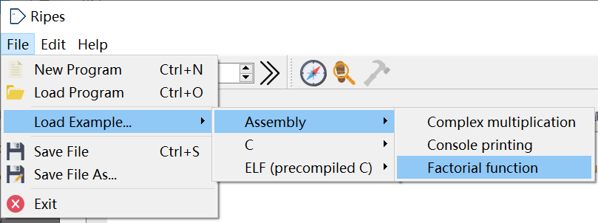
加载/编辑源程序
2021-4-13
2021春_计算机组成原理实验_CS-USTC

Slide 22
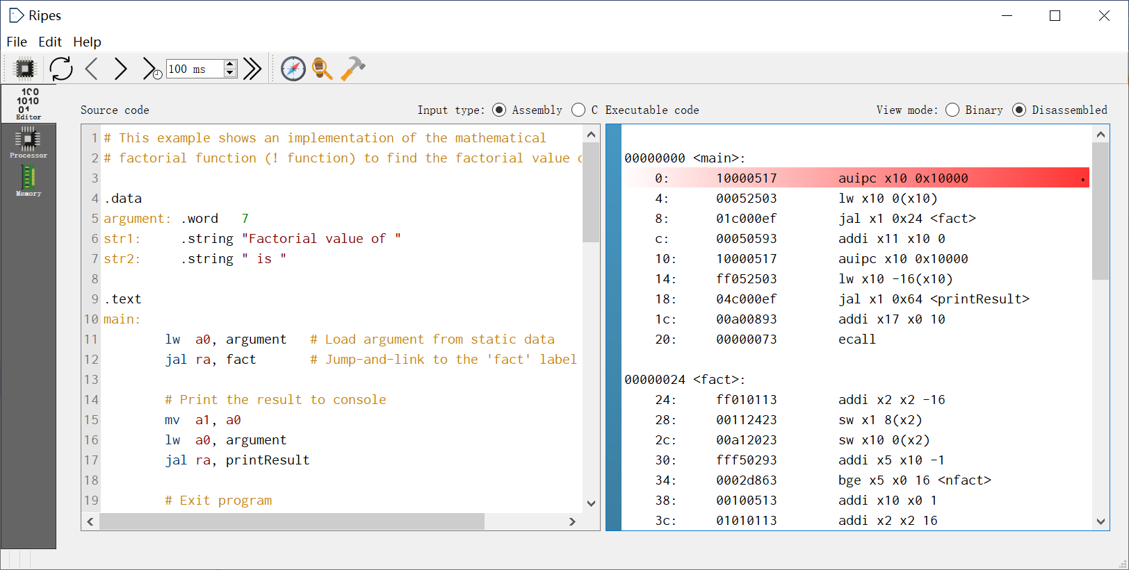
源程序界面
2021-4-13
2021春_计算机组成原理实验_CS-USTC

Slide 23
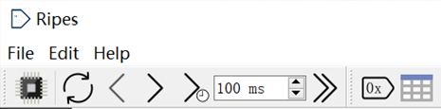
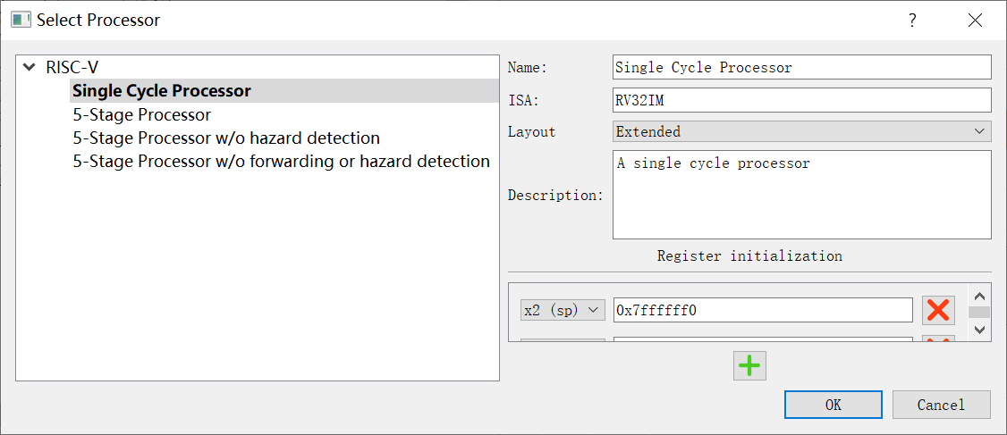
选择CPU结构
2021-4-13
2021春_计算机组成原理实验_CS-USTC

Slide 24
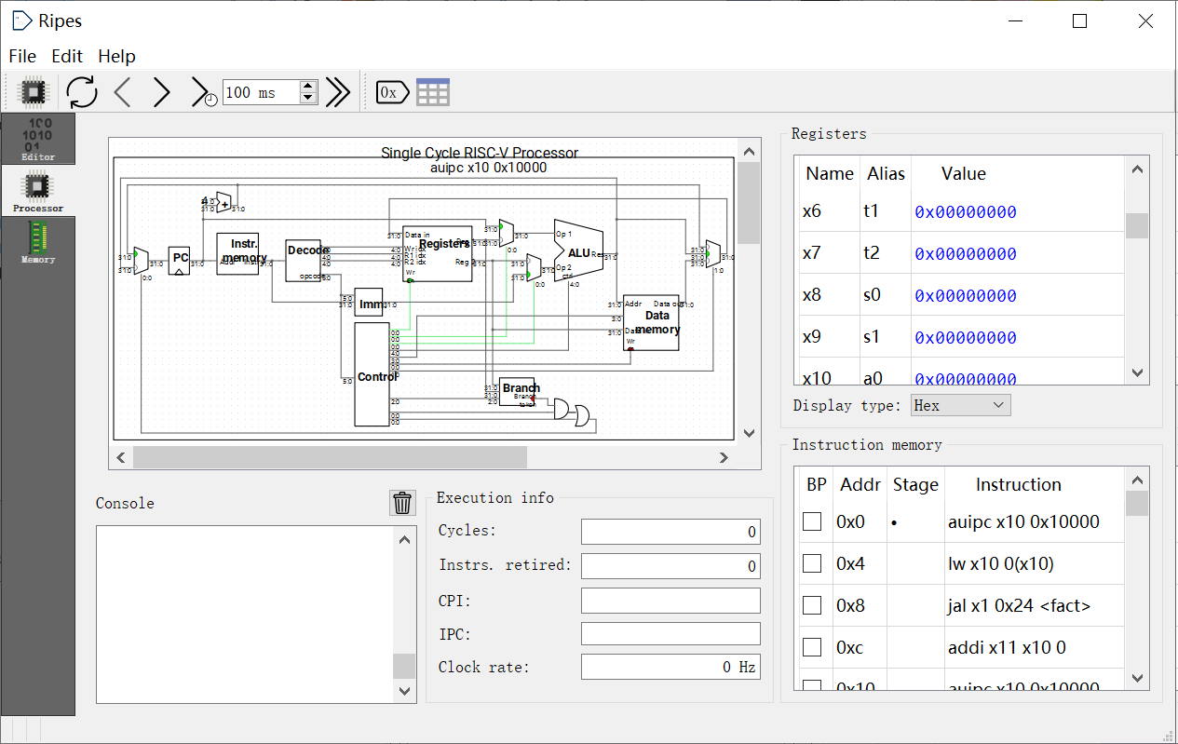
单周期CPU
2021-4-13
2021春_计算机组成原理实验_CS-USTC

Slide 25
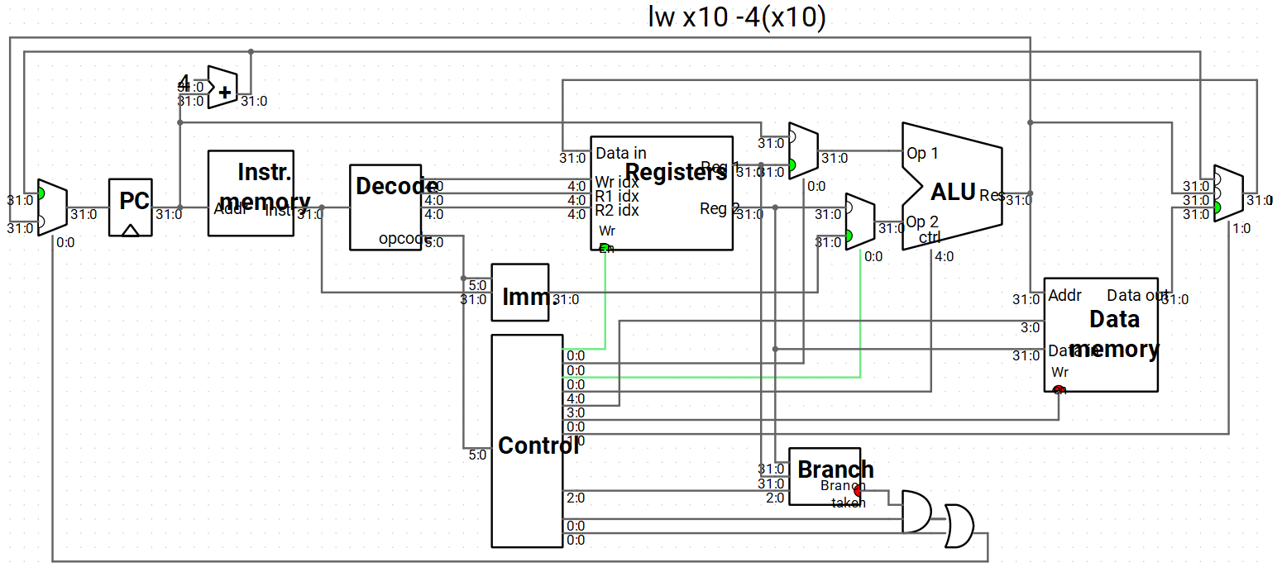
单周期CPU数据通路
注：绿色表示有效信号；“ctrl + 滚轮”可缩放数据通路图
2021-4-13
2021春_计算机组成原理实验_CS-USTC

Slide 26
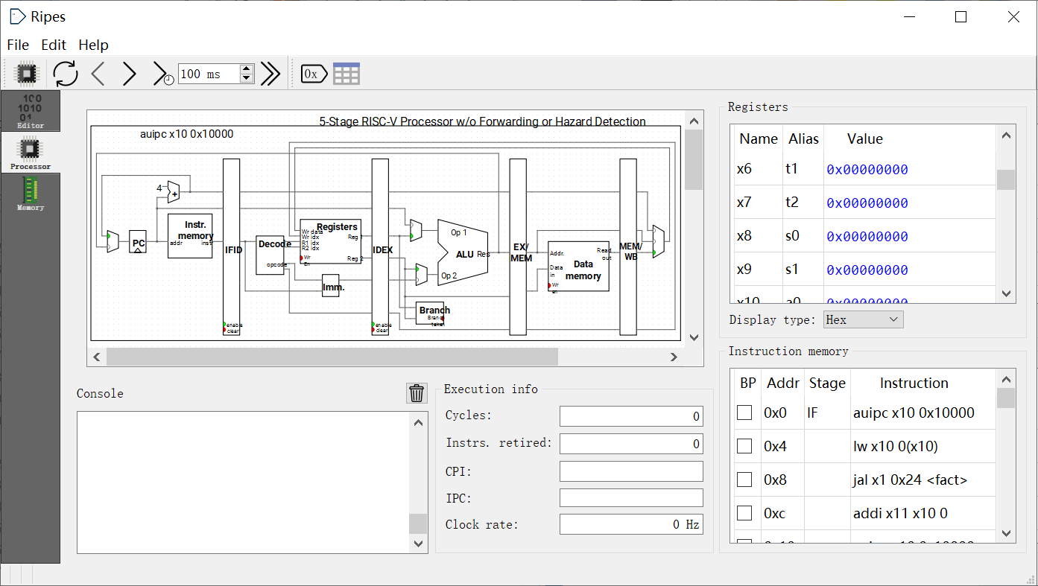
流水线CPU
2021-4-13
2021春_计算机组成原理实验_CS-USTC

Slide 27
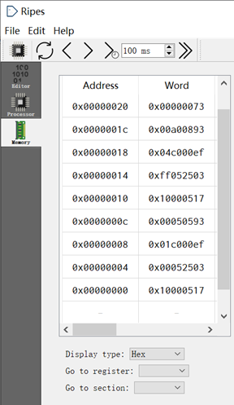
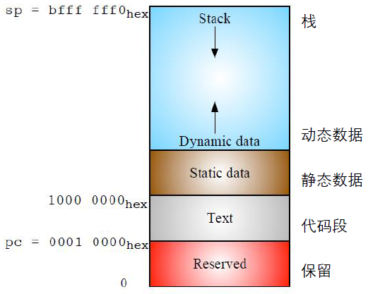
存储器空间分配
存储器定位
2021-4-13
2021春_计算机组成原理实验_CS-USTC

Slide 28
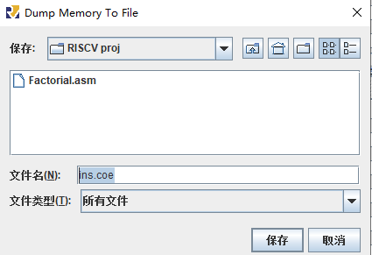
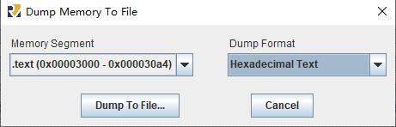
RARS 软件汇编程序转coe文件
1.运行汇编程序
Run>>Assemble
2.存储器设置
Settings>>Memory Configuration>>compact, data at Address0>>Apply and Close
3.代码段机器码(16进制)导出
File>>Dump Memory To File，按下图设置完毕后，选择文件保存路径，命名为ins.coe。
2021-4-13
2021春_计算机组成原理实验_CS-USTC
Notes:
RARS：RISC-V Assembler and Runtime Simulator

Slide 29
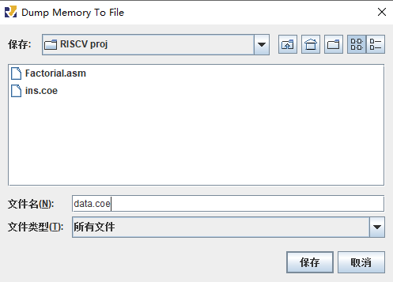
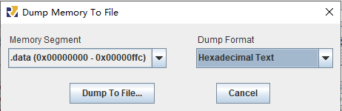
RARS 软件汇编程序转coe文件
4.数据段机器码(16进制)导出
File>>Dump Memory To File，按下图设置完毕后，选择文件保存路径，命名为data.coe。
5. 采用记事本分别打开生成的ins.coe和data.coe，在文档的最开始加上以下语句后保存：memory_initialization_radix = 16;
memory_initialization_vector =
2021-4-13
2021春_计算机组成原理实验_CS-USTC

Slide 30
实验步骤
仿真RIPES示例汇编程序 (Console Printing)
设计汇编程序，实现人工检查6条指令功能，并生成COE文件
设计汇编程序，实现计算斐波那契—卢卡斯数列，并生成COE文件
2021-4-13
2021春_计算机组成原理实验_CS-USTC

Slide 31
The End
2021-4-13
2021春_计算机组成原理实验_CS-USTC

